Slide 1
QRWay
by. SSD Squad

Slide 2
Что он из себя представляет
QRWay предназначен для получения доступа в помещения путём сканирования QR-кода на дисплее, подключённому к замку. Сам код генерируется случайным образом

Slide 3
Что нужно, чтобы использовать сервис
Микроконтроллер ESP32
Телефон с доступом к Wi-Fi
Экран с QR-кодом, подключённый к микроконтроллеру ESP32
Замок, подключённый к микроконтроллеру ESP32

Slide 4
Плюсы нашего сервиса
Все ключи от помещений находятся в телефоне
Дешевизна оборудования
Дубликат ключа невозможно сделать
Своя база данных
Сервис будет обновляться и дорабатываться
Простой и понятный интерфейс
Доступность на всех платформах через сайт

Slide 5
Минусы нашего сервиса
Нет приложения для Android и IOS (пока что)

Slide 6

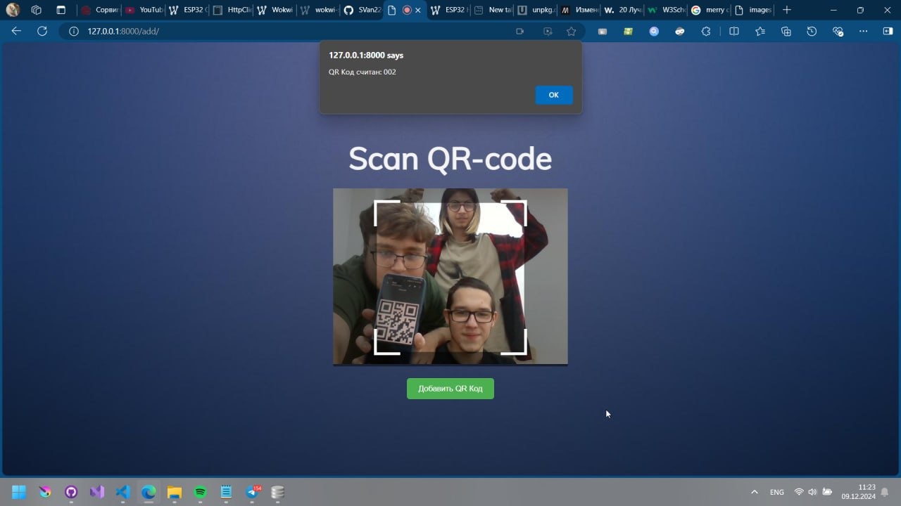
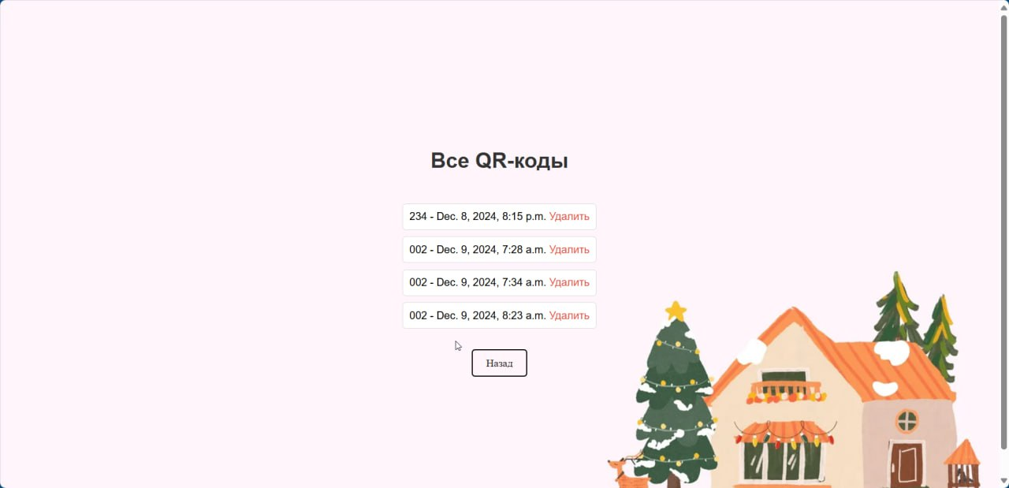
Сам сайт

Slide 7
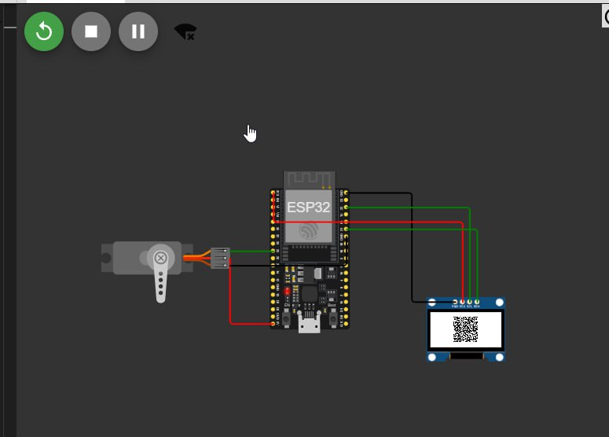
Сам сайт

Slide 8
Контактные данные
Лидер - @deinthef (Telegram)
Кодер - @Michael_Zone (Telegram)
Кодер - @SVan22 (Telegram)

